Slide 1
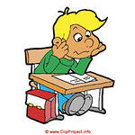
Будь внимательным.

Slide 2
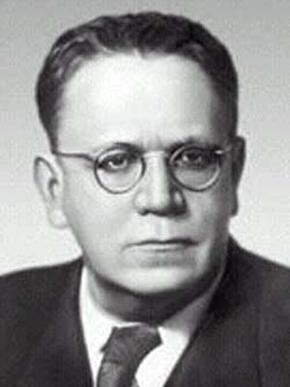
С.Я. МАРШАК

Slide 3
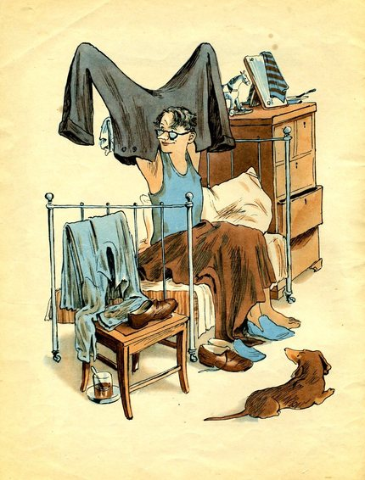
Жил человек рассеянный
На улице Бассейной.
Сел он утром на кровать,
Стал рубашку надевать,
В рукава засунул руки –
Оказалось, это брюки.
Вот какой рассеянный
С улицы Бассейной.

Slide 4
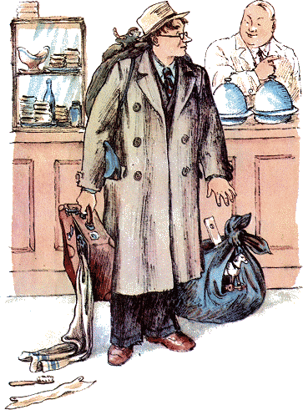
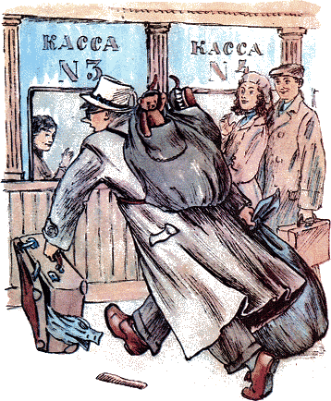
Он отправился в буфет
Покупать себе билет.
А потом помчался в кассу
Покупать бутылку квасу.

Slide 5
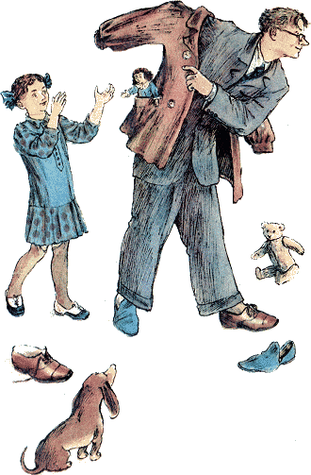
Надевать он стал пальто –
Говорят ему: не то.
Стал натягивать гамаши –
Говорят ему: не ваши.
Вот какой рассеянный
С улицы Бассейной.

Slide 6
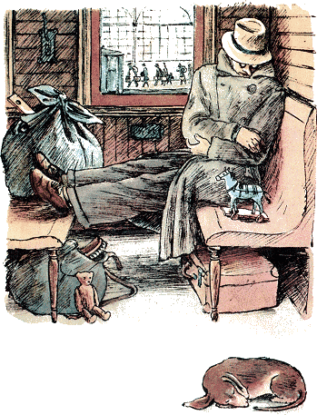
Побежал он на перрон,
Влез в отцепленный вагон,
Внёс узлы и чемоданы,
Рассовал их под диваны,
Сел в углу перед окном
И заснул спокойным сном…
Вот какой рассеянный
С улицы Бассейной.

Slide 7
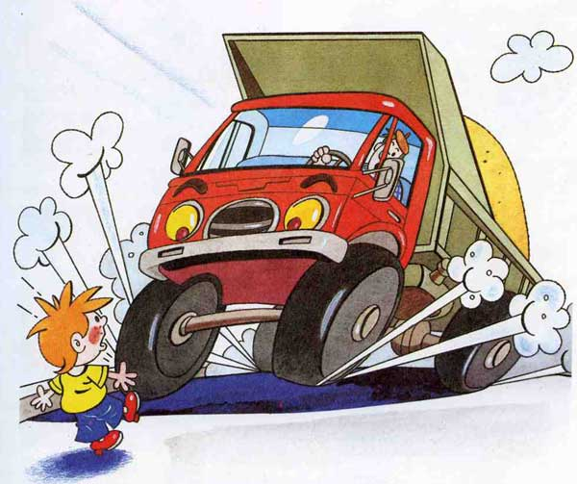
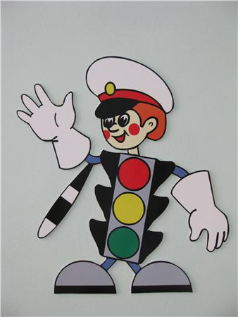
Что может случиться с невнимательным человеком?
Дорожно – транспортное происшествие.

Slide 8
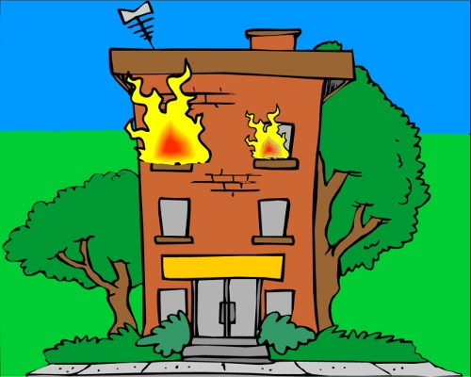
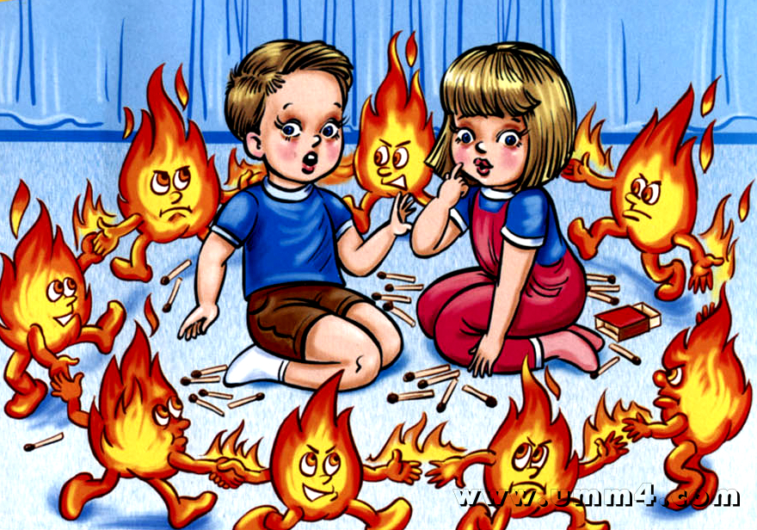
Пожар.

Slide 9
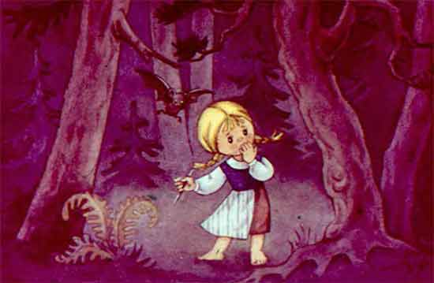
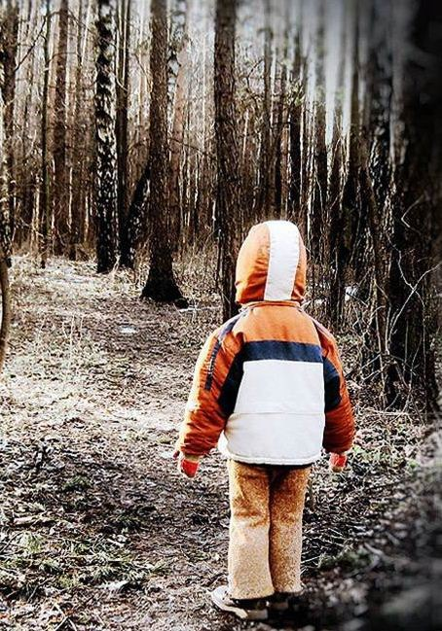
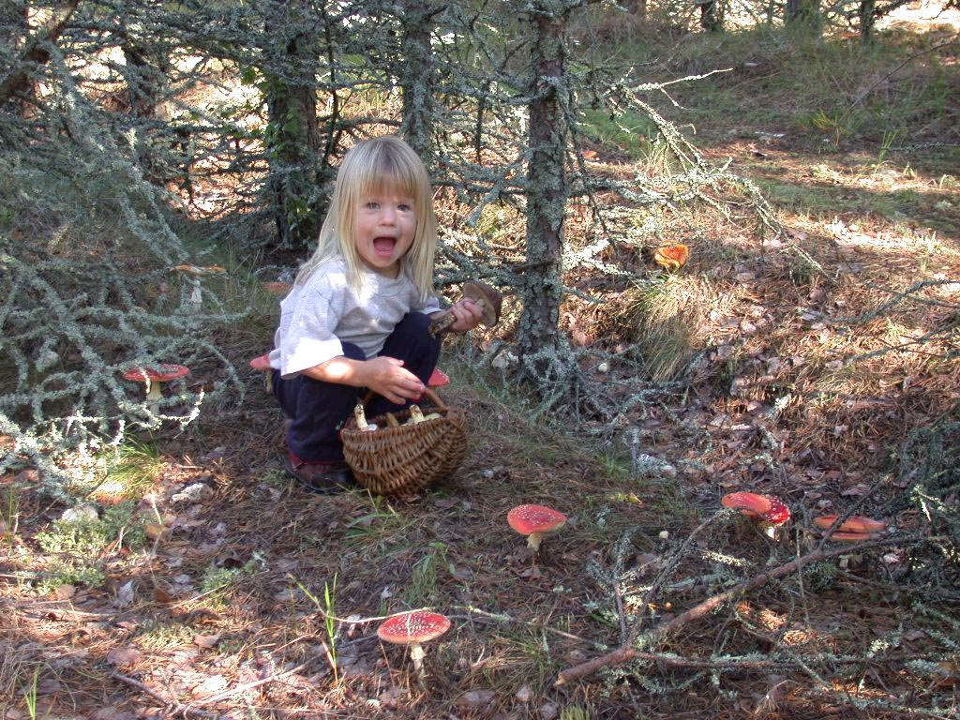
Заблудились.

Slide 10
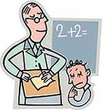
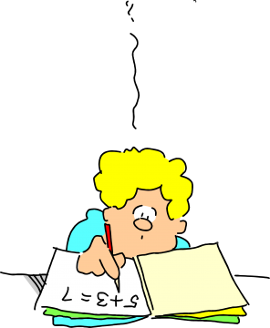
Пропустил важное в объяснении учителя – ловил ворон.

Slide 11
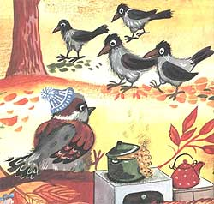
«Ловить ворон» –
быть крайне невнимательным,
рассеянным.

Slide 12
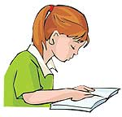
Если не хочешь быть рассеянным, тренируй внимание и память.

Slide 13
Презентацию подготовила Антипова А.Л.,
учитель начальных классов МБОУ СОШ №1
к уроку по окружающему миру в 1 классе
«Будь внимательным!»

